Slide 1



УФК по г. Москве
Применение полномочий пользователя подсистем ГИИС «Электронный бюджет» в соответствии с карточкой образцов подписей
Отдел технологического обеспечения
Мокеев Алексей Валерьевич
moscow.roskazna.gov.ru
г. Москва, 2023 год

Slide 2
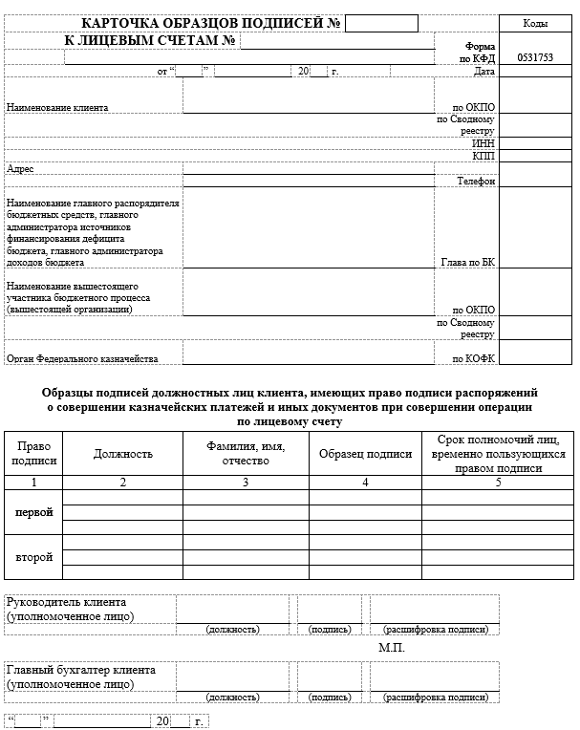
Роли подсистем согласно карточки образцов подписей
ПУР средства ФБ ПУР СВР и доведение БД
Утверждение платежных документов с правом первой подписи | 1) БО.003 Клиент. Утверждение СБО(ПБС) 2) СВР.003.Клиент. Утверждение
Утверждение платежных документов с правом второй подписи | ПУР. Главный бухгалтер. Клиент
Утверждение в режиме переданных полномочий с правом первой подписи | RCA_ПУР. Переданные полномочия. Утверждение данных
Утверждение в режиме переданных полномочий с правом первой подписи | RCA_ПУР. Переданные полномочия. Главный бухгалтер
ПУР АУ/БУ
Утверждение документов для осуществления операций со средствами автономных и бюджетных учреждений | АУ_БУ_003 Клиент. Утверждение данных
Утверждение документов. (Этап. Утверждение главным бухгалтером) в ЛК Клиента | АУ_БУ_004 Клиент. Главный бухгалтер
Перечень ролей ПУР
ГИИС «Электронный бюджет»
на сайте roskazna.ru в разделе ГИС\Электронный бюджет\Подключение к системе:
https://roskazna.gov.ru/upload/iblock/730/Prilozhenie-9-Polnomochiya-i-roli.DOCX
moscow.roskazna.gov.ru
г. Москва, 2023 год

Slide 3
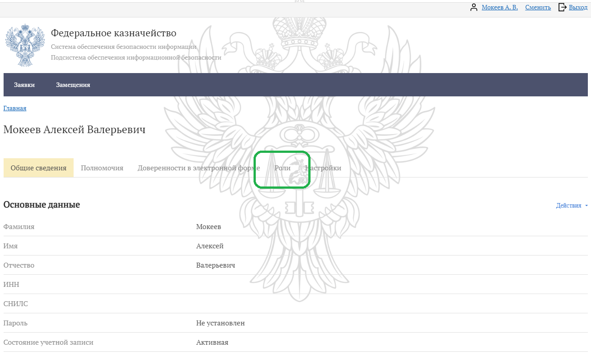
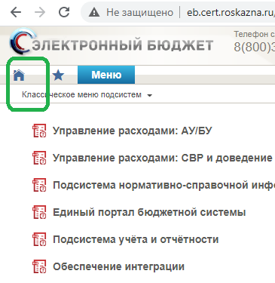
ПОИБ ГИИС «Электронный бюджет»
вход в СОБИ через личный кабинет в ГИИС «Электронный бюджет»
Ссылка входа в СОБИ:
https://sobi.cert.roskazna.ru
moscow.roskazna.gov.ru
г. Москва, 2023 год

Slide 4
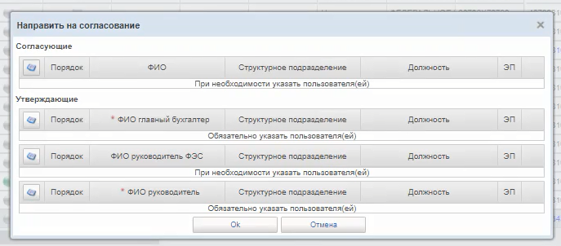
Формирование шаблона листа согласования
ПУР средства ФБ ПУР СВР и доведение БД
Утверждение платежных документов с правом первой подписи | 1) БО.003 Клиент. Утверждение СБО(ПБС) 2) СВР.003.Клиент. Утверждение
Утверждение платежных документов с правом второй подписи | ПУР. Главный бухгалтер. Клиент
Утверждение в режиме переданных полномочий с правом первой подписи | RCA_ПУР. Переданные полномочия. Утверждение данных
Утверждение в режиме переданных полномочий с правом первой подписи | RCA_ПУР. Переданные полномочия. Главный бухгалтер
ПУР АУ/БУ
Утверждение документов для осуществления операций со средствами автономных и бюджетных учреждений | АУ_БУ_003 Клиент. Утверждение данных
Утверждение документов. (Этап. Утверждение главным бухгалтером) в ЛК Клиента | АУ_БУ_004 Клиент. Главный бухгалтер
moscow.roskazna.gov.ru
г. Москва, 2023 год

Slide 5

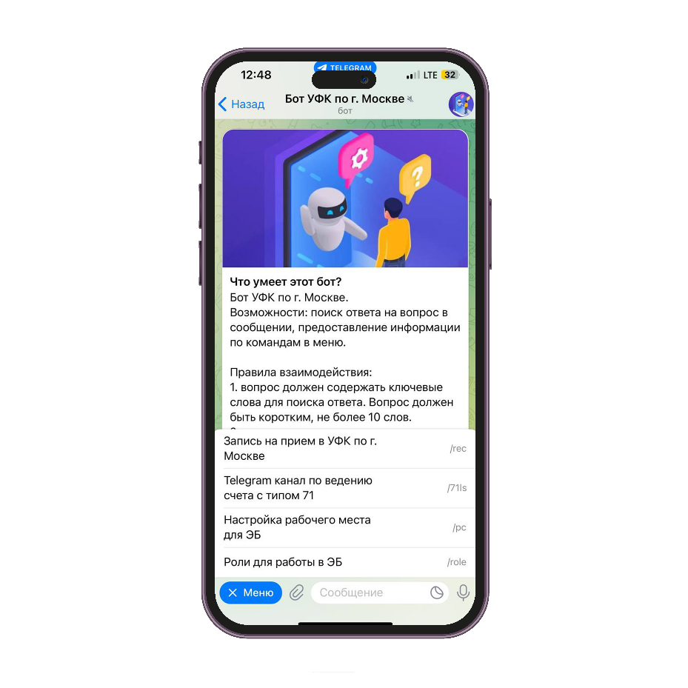
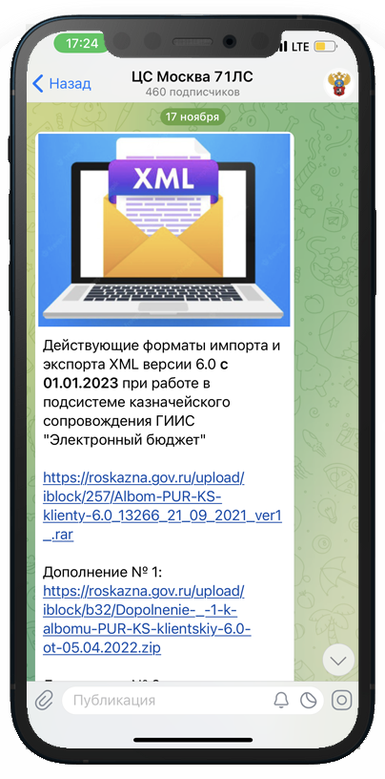
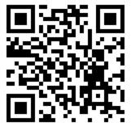
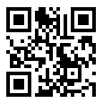
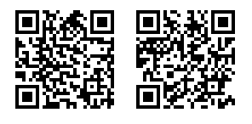
Информационные ресурсы Telegram
Канал Telegram «ЦС Москва 71, 41ЛС»
Ссылки на документацию, обучающие инструкции и порталы, важные оперативные новости, опрос Клиентов
Подписчики >1900
Бот Telegram «УФК по г. Москве»
Ссылки на документацию, обучающие инструкции, информационные материалы, поиск ответа на вопрос в сообщении
Пользователи >778
@csUfk7300_bot
moscow.roskazna.gov.ru
г. Москва, 2023 год

Slide 6
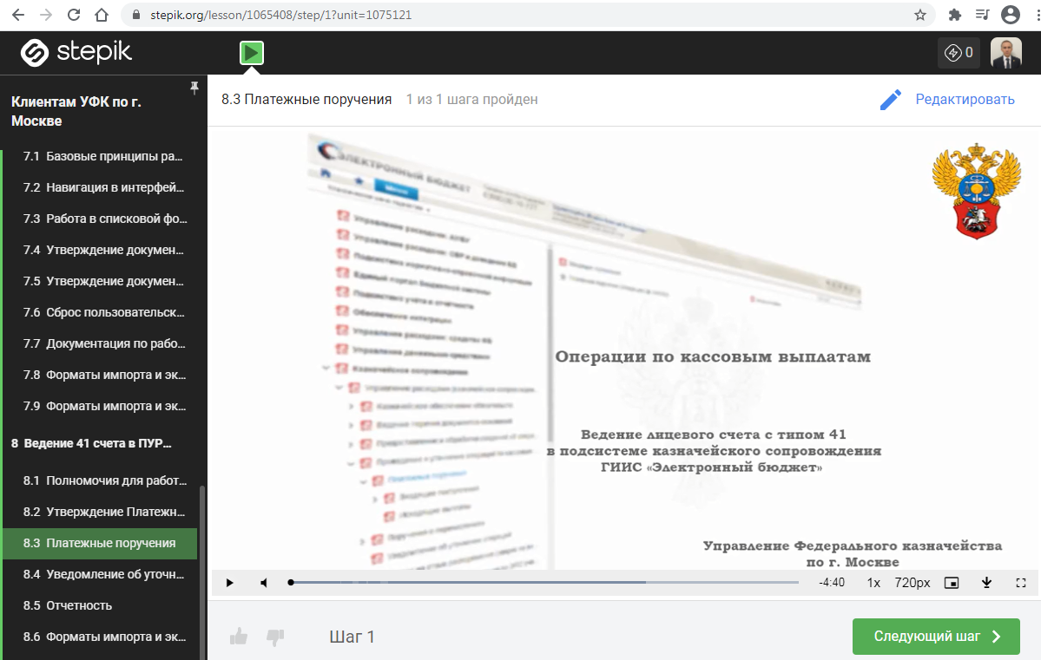
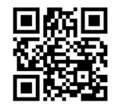
Онлайн-курс «Клиентам УФК по г. Москве» на образовательной платформе stepik.org
36 уроков
Обзорные материалы для повышения информированности и адаптации
Клиентов при работе в ГИИС «Электронный бюджет», информационных сервисах Федерального казначейства и взаимодействию с УФК по г. Москве
Подписчики >639
https://stepik.org/course/173624
moscow.roskazna.gov.ru
г. Москва, 2023 год

